Slide 1
Lukuvuosi 2018-2019
Tilat
Ops, tuntijako, sisällöt
Työajat
Koulupäivän rakenne
Oppilashuolto, tuen portaat, puuttumisen malli
Henkilökunta
Wilma, peda.net
Valinnaisaineet
Vanhemmat mukaan koulun toimintaan!

Slide 2
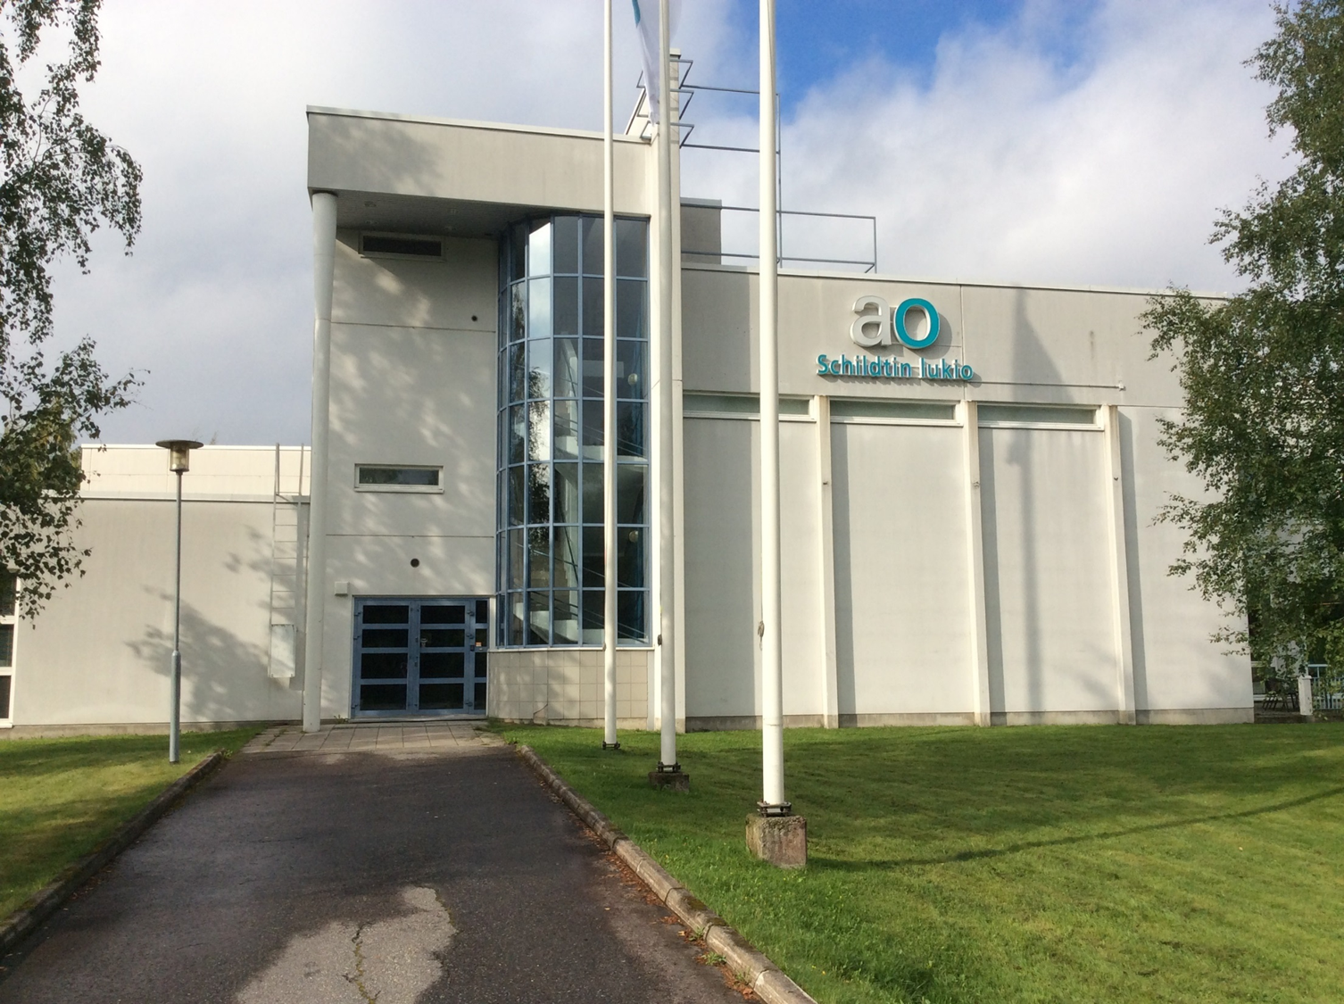
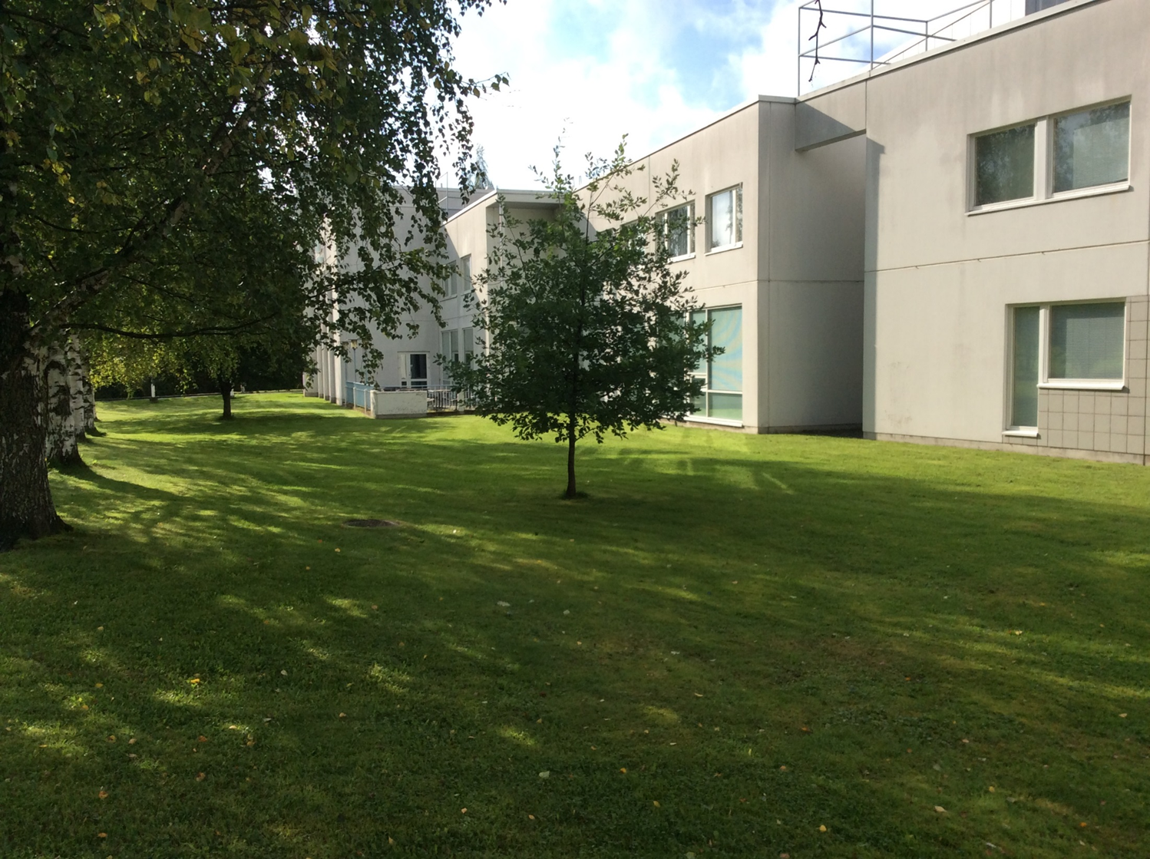
Tilat
Koulu muuttaa uusiin tiloihin 1.8. 2018 alkaen
Tilat sijaitsevat Wilhelm Schildtin katu 2
Oppilaat pääsevät tutustumaan tiloihin 1.8. – 3.8.2018 ja samalla voivat osallistua luokkien järjestämiseen
Muuttotalkoot koululla vkolla 22 (28.5.- 1.6.). Opettajilta tulee lisätietoa talkoista.

Slide 3
Opetussuunnitelma
Sisällöt hieman muuttuvat hieman, johtuen myös uudesta tuntijaosta
Selkeämmät vuositavoitteet/sisällöt
Lyhyt miniops jokaisesta vuosiluokasta

Slide 4
Tuntijako
tuntijako
 | 1.luokka | 2.luokka | 3.luokka | 4.luokka | 5.luokka | 6.luokka | 7.luokka | 8.luokka | 9.luokka
Äidinkieli | 7 | 7 | 4 | 5 | 5 | 4 | 3 | 4 | 3 | 42
Enkku | ½ | ½ | 2 | 2 | 2 | 2 | 2 | 2 | 3 | 16
Saksa A2 | ½ | ½ | 1 | 2 | 2 |  |  |  |  | 6
Ruotsi B1 |  |  |  |  | 1 | 1 | 2 | 1 | 2 | 7
Matematiikka | 3 | 3 | 3 | 4 | 4 | 4 | 3 | 4 | 4 | 32
Ympäristöoppi | 2 | 2 | 3 | 2 | 2 | 3 |  |  |  | 14
Biologia |  |  |  |  |  |  | 2 | 1 | 1 | 4
Maantieto |  |  |  |  |  |  | 1 | 1 | 1 | 3
Fysiikka |  |  |  |  |  |  | 1 | 1 | 2 | 4
Kemia |  |  |  |  |  |  | 1 | 1 | 1 | 3
Terveystieto |  |  |  |  |  |  | 1 | 1 | 1 | 3
Uskonto/et | 1 | 1 | 2 | 1 | 1 | 1 | 1 | 1 | 1 | 10
Historia |  |  |  | 1 | 1 | 1 | 1 | 2 | 1 | 7
Yhteiskuntaoppi |  |  |  |  | 1 | 1 | 1 | 1 | 1 | 5
Musiikki | 1 | 1 | 1 | 1 | 1 | 1 | 1 | 1 | 1 | 9
Kuvataide | 1 | 1 | 2` | 1 | 2 | 2` | 1 | 1 | 2 | 13
Käsityö | 2 | 2 | 2 | 2 | 2` | 2` | 2 | 2 |  | 16
Liikunta | 2 | 2 | 3 | 3` | 2 | 2 | 3 | 2 | 2 | 21
Kotitalous |  |  |  |  |  |  | 1 | 1 | 1 | 3
valinnaiset |  |  | 1 |  |  | 1 | 3 | 2 | 2 | 9
Oppilaanohjaus |  |  |  |  |  |  | 0,5 | 0,5 | 1 | 2
Pakolliset yhteensä | 20 | 20 | 24 | 24 | 26 | 25 | 30,5 | 29,5 | 30 | 229
Saksa A2-valinnainen |  |  |  |  |  | 2 | 2 | 2 | 2 | 8
Ranska |  |  |  |  |  |  |  | 2 | 2 | 4
 | 20 | 20 | 24 | 24 | 26 | 27 | 32,5 | 33,5 | 34 | 241

Slide 5
Työpäivät 2018-2019
koulu alkaa 9.8.2018 (päivän pituus 9.00-12.00)
syysloma 15.-21.10.2018
työlauantai 24.11.2018
työlauantaista saadun päivän pidämme vapaana perjantain 7.12.2018
syyslukukausi loppuu 21.12.2018
joululoma 22.12-6.1.2019
kevätlukukausi alkaa 7.1.2019
työlauantai 19.1.2019
talviloma 25.2-3.3.2019
työlauantaista saadun päivän pidämme vapaana torstain 18.4.2019
lukuvuosi loppuu 1.6.2019
muita vapaita 6.12.2018
19.4.2019, 22.4.2019, 1.5.2019 ja 30.5.2019.
Koulupäivän ensimmäinen oppitunti alkaa klo. 8.15.

Slide 6
Koulupäivän rakenne
Minimissään 45 min ja maksimissaan 60 min
Jaksotunnit yhteen
Maksimi 7 oppituntia päivässä, joissakin jaksoissa poikkeuksia
Pitkä välkkä
Tukitunnit
Läksykerhot
Odotukset
Siirtymät 1.-6.luokat opettajan/aikuisen johdolla, 7.-9. aikuisen johdolla/itsenäisesti
Ensimmäinen oppitunti alkaa 8.15

Slide 7
Oppilashuolto
Tuen portaat, yleinen, tehostettu ja erityinen
Oppilaiden testaaminen 2., 4. ja 6.luokalla ( äidinkieli ja matematiikka)
Puuttumisen malli
Verso ja kiva
Ongelmatilanteet päivän aikana
Oppilashuollon kehittäminen

Slide 8
Henkilökunta
1. luokka Aino Räsänen
7. luokka Paula Keskinen
Muut jatkavat omien ryhmiensä kanssa
Ohjaajat: Joonas Paananen, avoin ja Heidi Ojanperä

Slide 9
Wilma/peda.net
Yhteyden pitäminen
Lomat ja muut anomukset
Oppilaiden opiskelujen seuraaminen

Slide 10
Valinnaisaineet
Taide- ja taitoaineet yhteensä 6 alakoulu ja 5 yläkoulu
Alakoulu: kuvataide 2h, käsityö 3 h ja liikunta 1h
Yläkoulu: musiikki 1h, kuvataide 2h ja käsityö 2h
Valinnaiset aineet
Alakoulu: 3. ja 6.luokka 1 tunti/tvt
Yläkoulu: 7 luokka 3 tuntia, 8.-9.luokat 2 tuntia
Saksan kieli on vapaaehtoinen ylimääräinen kieli, jonka voi lopettaa viidennen luokan jälkeen. Saksan kieli tulee valinnaisaineiden lisäksi
Toivomme kaikkien opiskelevan saksaa koko perusopetuksen ajan

Slide 11
Osallistuminen
Miksi steinerkoulu?
Talous
Yhdessä päättäminen
Yhteistyö
Koulun kehittäminen

